Slide 1
Le modèle des coûts standard et le Calculateur des coûts réglementaires
Calcul des coûts de la conformité et des coûts du fardeau administratif

Slide 2
Programme
1
Examen de la méthodologie sous-jacente au Calculateur
2
Aperçu du Calculateur
3
Saisir et modifier les renseignements dans le Calculateur (exercice pratique)
4
Utilisation des résultats du Calculateur pour la Lentille des petites entreprises et de la règle du « un pour un » (exercice pratique)
5
Questions et commentaires

Slide 3
Le modèle des coûts standard
Le modèle des coûts standard (MCS) est conçu pour mesurer les conséquences administratives pour les entreprises. Le modèle a été élaboré aux Pays-Bas et est abondamment utilisé par l’Organisation de coopération et de développement économiques, la Banque mondiale et dans les pays de l’Union européenne.
Le MCS a été élaboré pour fournir une méthode simplifiée et cohérente pour évaluer les coûts administratifs imposés aux entreprises et par les gouvernements centraux. Le MCS utilise une approche pragmatique à l’égard des mesures et fournit les estimations qui sont cohérentes dans l’ensemble des secteurs stratégiques.
La méthode du MCS consiste à décomposer le règlement en un éventail d’éléments gérables qui peuvent être mesurés. Le MCS ne s’attarde pas sur les objectifs stratégiques de chaque règlement. À ce titre, les mesures portent uniquement sur les activités administratives qui doivent être entreprises afin d’être conforme au règlement et non sur le fait de savoir si le règlement en soi est de nature raisonnable ou non.
*D’après une publication intitulée « International Standard Cost Model Manual: Measuring and reducing administrative burden for businesses »

Slide 4

MCS – Anatomie du fardeau administratif
Niveau d’activité
Règlement
Obligations en matière d’information 1
Obligations en matière d’information 2
Obligations en matière d’information N
Exigence en matière de données 1
Exigence en matière de données 2
Exigence en matière de données N
Activité 1
Activité 2
Activité N
1. Coûts internes
– Taux horaires
– Temps
– frais généraux
2. Coûts externes
– Taux horaires
– Temps
3. Acquisitions
(valeur monétaire)
Les coûts pour la règle du « un pour un » ont lieu au niveau de l’activité
Niveau de l’exigence en matière de données
La référence en matière de fardeau administratif prend en compte les exigences en matière de données

Slide 5
MCS – la formule de base
Prix
Taux
Temps
Quantité
Population
Fréquence
Le prix – le prix comprend :
  le taux ou les coûts salariaux (horaires), auxquels s’ajoutent les frais généraux liés aux activités administratives effectuées à l’interne ou le coût horaire des fournisseurs de services de l’extérieur.
  le temps, c’est-à-dire le nombre d’heures nécessaire pour exécuter l’activité administrative.
La quantité – la quantité comprend :
  la taille de la population ou le nombre d’entreprises touchées
  la fréquence à laquelle l’activité doit être exécutée au cours d’une année
EPOINT PRINCIPALD
Le MCS a été conçu pour mesurer un fardeau administratif actuel. L’objet de la règle du « un-pour-un » est de mesurer les changements dans le fardeau administratif et d’incorporer la règle dans l’analyse des d’analyse coûts-avantages. Pour cette raison, des changements ont dû être apportés au modèle MCS de base.

Slide 6
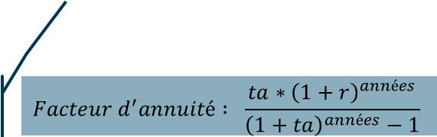
Coûts annualisés d’un règlement
…Le coût du fardeau administratif imposé par un règlement correspond à la somme des coûts de chaque activité qui devrait être achevée lors des 10 premières années à la suite de l’entrée en vigueur du règlement et est calculé à l’aide de la formule suivante :
A × 0.142378 ÷ 1.07^{B – 2012}
Où
A correspond au coût de l’activité qui correspond à la somme de chaque activité pour chaque période calculée à l’aide de la formule qui suit
B correspond à l’année à laquelle le règlement est enregistré
Pour permettre de comparer les AJOUTS et les SUPPRESSIONS au fil du temps, tous les coûts sont exprimés en dollars de 2012.
Taux d’actualisation de 7 % du SCT
1+ Taux d’actualisation = 1,07
$$Facteur d^{′}annuité : \frac{ta∗{\left(1+r\right)}^{années}}{{\left(1+ta\right)}^{années}−1}$$

Slide 7
Règlement sur la réduction de la paperasse, coûts d’une activité
Tous les coûts sont normalisés en fonction de la fréquence – chaque activité survient une fois au cours d’une période. La durée de la période est ajustée selon la fréquence permettant cela. Par exemple, si la fréquence est de quatre fois par année, la durée de la période est ajustée à trois mois.
A = C × D × E ÷ 1.07^{F ÷ G}
Où
C correspond au coût horaire de l’effectif estimé pour la période au cours de laquelle une entreprise peut exécuter l’activité imposée par le règlement; (coût unitaire pour les coûts de la conformité
D correspond au nombre d’heures estimé….; (nombre d’unités pour les coûts de la conformité)
E correspond au nombre d’entreprises…;
F correspond à la période précise par rapport au nombre total de périodes (fréquence par année * nombre d’années)
G correspond à la fréquence à laquelle l’activité doit être exécutée au cours d’une année;

Slide 8
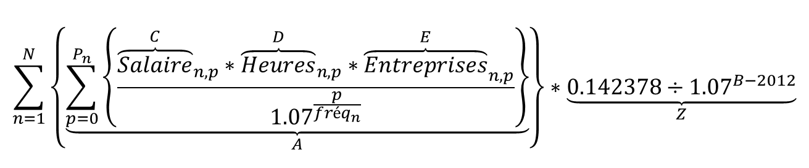
Le règlement exprimé en une seule équation
Facteur d’annuité
$$\sum_{n=1}^{N}{\left\{\underset{A}{\underbrace{\sum_{p=0}^{P_{n}}{\left\{\frac{{\overset{C}{\overbrace{Salaire}}}_{n,p}∗{\overset{D}{\overbrace{Heures}}}_{n,p}∗{\overset{E}{\overbrace{Entreprises}}}_{n,p}}{{1.07}^{\frac{p}{{fréq}_{n}}}}\right\}}}}\right\}}∗\underset{Z}{\underbrace{0.142378÷{1.07}^{B−2012}}}$$
Multiplier la valeur actualisée totale par la valeur annualisée
Année de base actualisée commune
Tous les AJOUTS et les SUPPRESSIONS sont ainsi comparables
N = le nombre d’activités requises pour le règlement
n = l’activité visée par le calcul du coût
P_{n} = le nombre de périodes dans l’activité n (10 x fréq)
p = F = la période visée par le calcul du coût (0 à Pn)
fréq = G = fréquence
Salaire – le coût de l’effectif pour exécuter l’activité n au cours de la période p
Heures – le temps nécessaire pour exécuter l’activité n au cours de la période p
Entreprises – le nombre d’entreprises qui exécuteront l’activité n au cours de la période p

Slide 9
Étapes pour mettre en œuvre le MCS
Étape 1 : Établir le contexte
Étape 2 : Établir les entreprises réglementées
Étape 3 : Établir les exigences
– Décrire le règlement proposé et comment les entreprises seront touchées
– Déterminer les activités de conformité et les coûts du capital/matériels
– Établir les obligations d’information, les exigences de données et les activités connexes
  – Sélectionner et diviser les entreprises touchées en groupes d’intervenants,
  estimer les populations des parties prenantes et des projections de croissance
Étape 4 : Associer les changements
Étape 5 : Estimer les paramètres de coûts
Étape 6 : Examiner et confirmer les résultats
– Faire correspondre des entreprises aux changements, déterminer la taille de l’entreprise (petite/moyenne et grande) et le pourcentage touché
– Calendrier – Coût initial/récurrents/période personnalisée
– Coût unitaire de l’effectif
– Moyenne d’unités/heure nécessaire
– Fréquence
– Documents

Slide 10
Test éclair!
Fréquence
Votre ministère modifie un formulaire qui est utilisé typiquement pour 50 demandes par année de la part de 20 entreprises enregistrées. Quelle fréquence utiliseriez-vous pour évaluer les coûts de ce changement?
Périodes
Une activité survient dix fois par année. Pour combien de périodes son coût serait-il évalué?
Quel serait le coût de cette modification pour 100 entreprises?
Prix
Le prix d’une activité est calculé à l’aide de deux composantes. Lesquelles?
Le taux correspond à la somme du salaire et de quel autre facteur ?

Slide 11
Qu’est-ce que le Calculateur des coûts réglementaires (CCR)
Il s’agit d’une application Microsoft Excel. Il a recours à des formules et à des fonctions VBA (Visual Basic for Applications) pour faire ce qui suit :
  automatiser et faciliter les calculs du fardeau administratif et de la conformité pour les ministères et les organismes;
  faire en sorte que le fardeau administratif est calculé selon la méthodologie requise;
  normaliser le format des calculs, permettant à l’organisme central d’exécuter facilement les fonctions de remise en question et de surveillance.
Exigences
  Le CCR doit être utilisé pour estimer l’impact des coûts administratifs en vertu de la règle du « un pour un » et de la LPE
  Le CCR peut être utilisé pour estimer l’impact des coûts de la conformité en vertu de la LPE
  Le CCR achevé doit être soumis au Secteur des affaires réglementaires du Secrétariat du Conseil du Trésor du Canada dans le cadre de la production de la trousse de présentation réglementaire
    Y compris toutes les hypothèses utilisées pour les calculs
EPOINT PRINCIPALD
L’utilisation du Calculateur renforce la validité des estimations des coûts d’administration et de conformité. Le Calculateur offre des résultats cohérents au moyen d’une méthodologie commune. Ainsi, les résultats aux fins de la règle du « un pour un » et de la LPE peuvent être agrégés pour de nombreux règlements et être partagés entre de nombreux ministères.

Slide 12
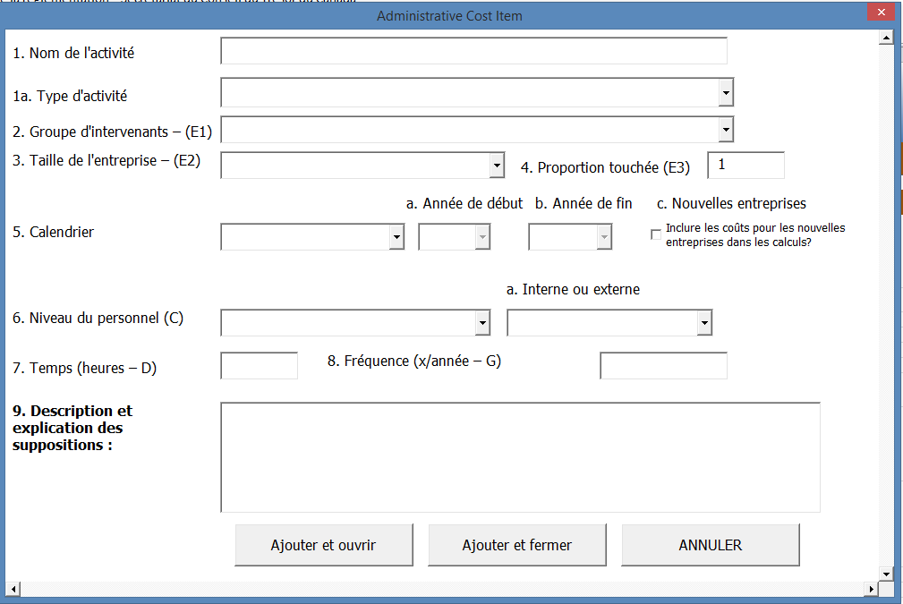
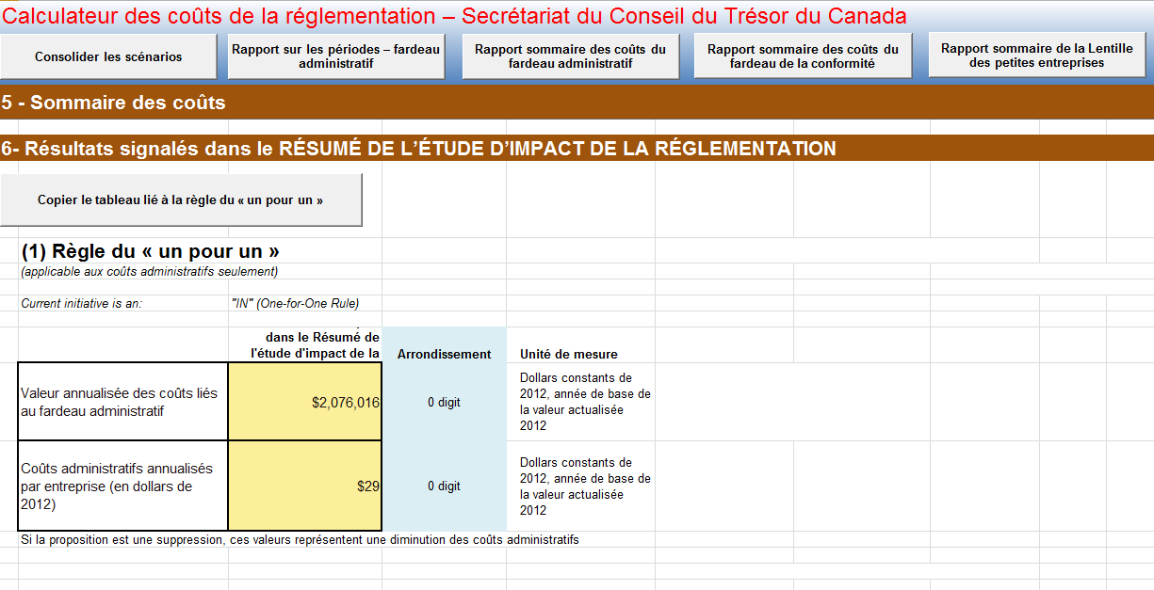
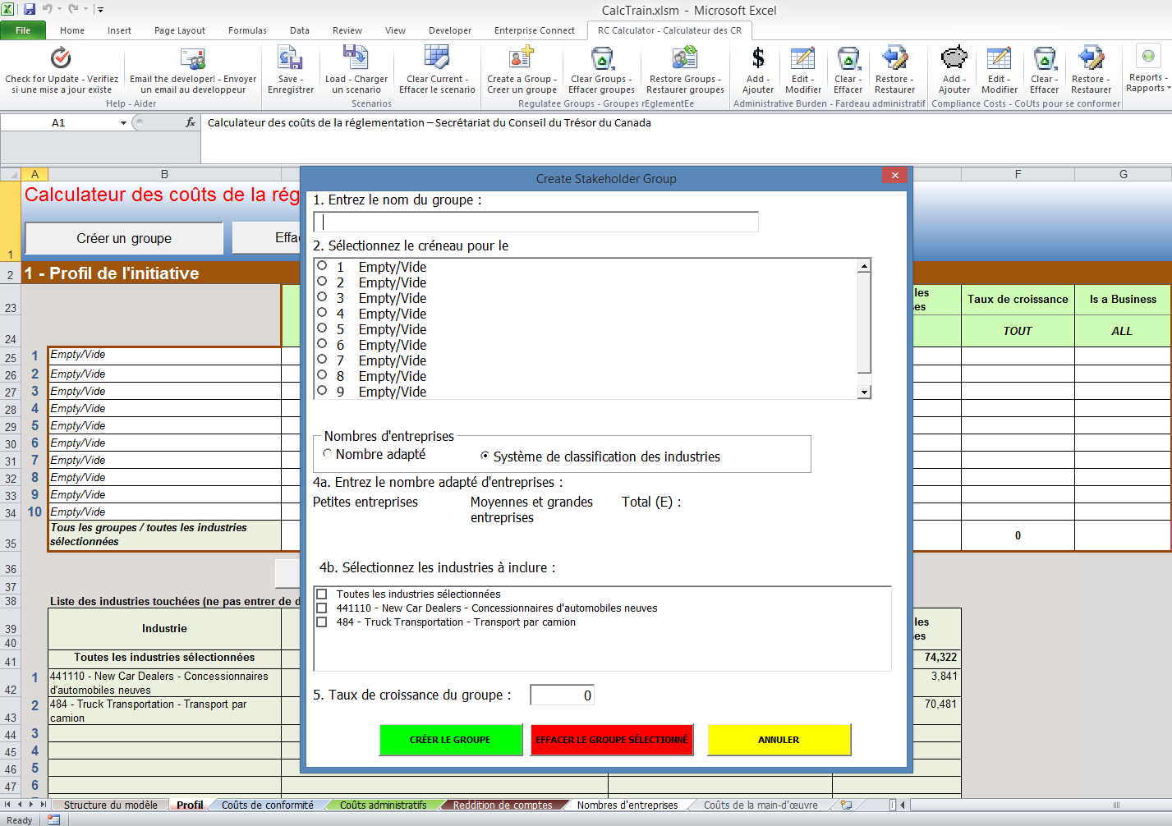
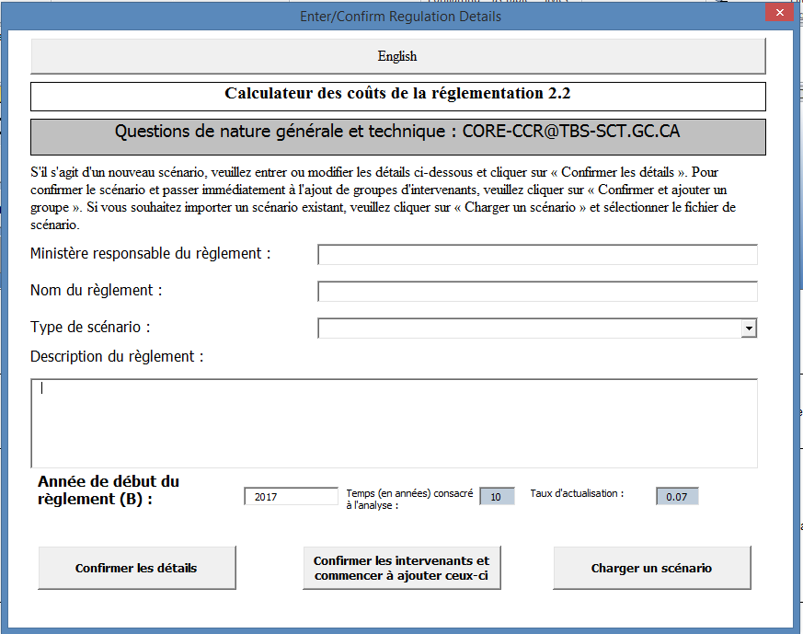
Aperçu du Calculateur des coûts réglementaires

Slide 13
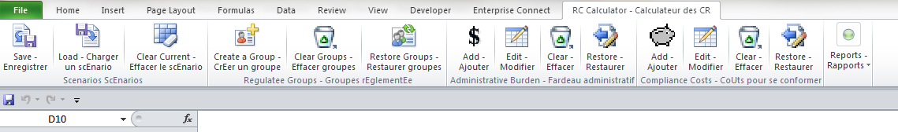
Contrôles du Calculateur – Activation des fonctions et saisie des données
Le ruban d’Excel du CCR présente un menu personnalisé. La plupart des fonctions du CCR sont accessibles à partir de cet endroit.
Ces fonctions peuvent aussi être activées à l’aide des boutons de contrôle sous divers onglets du CCR comportant les renseignements connexes.
Le CCR possède des formulaires multiples qui peuvent être utilisés pour saisir les données requises.
La plupart du temps, ces données peuvent également être saisies ou modifiées directement dans le tableur plutôt qu’à l’aide des formulaires intégrés.

Slide 14

Astuce concernant le Calculateur – Calendrier
CALENDRIER : Le Calculateur détermine le moment où les coûts sont engagés en fonction d’un calendrier. Les périodes du calendrier sont de trois types :
  Coût initial : Pour les actions qui se produisent dès le début de la période d’analyse de dix ans (p=0). Ces coûts ne sont engagés qu’une seule fois.
  Récurrents : Les coûts pour exécuter des activités récurrentes qui surviennent à intervalles réguliers au cours de la période d’analyse de dix ans. On tient pour acquis que ces coûts sont engagés à la fin de la période d’analyse et à une fréquence de dix.
    Par exemple, une activité récurrente ayant une fréquence de 3 surviendrait à la fin de chaque période de quatre mois, 30 fois au cours d’une période de dix ans.
  Personnalisée : Un coût récurrent engagé durant une sous-période de la période d’analyse. L’utilisateur qui opte pour la période personnalisée doit indiquer une année de début et une année de fin pour évaluer les coûts.

Slide 15

Astuce concernant le Calculateur – Nombre d’entreprises
NOMBRE D’ENTREPRISES DURANT LA PÉRIODE : Le nombre d’entreprises touchées par un coût à tout moment variera selon le taux de croissance des entreprises.
  (Entreprise à la période p = Entreprises à la période 0 *(1+ taux de croissance)^(p/ fréquence)
NOUVELLES ENTREPRISES : Le Calculateur peut évaluer les coûts pour les nouvelles entreprises. Il y a deux façons de le faire :
  Coût initial : Si les nouvelles entreprises sont incluses, le coût initial s’appliquera ÉGALEMENT en tant que coût RÉCURRENT aux nouvelles entreprises (coût de démarrage).
  Pour les coûts récurrents et les périodes personnalisées : Si les nouvelles entreprises sont incluses, le coût s’appliquera UNIQUEMENT aux nouvelles entreprises (utile pour évaluer les coûts d’une clause de droits acquis.
    Nouvelles entreprises à la période p = (entreprises à la période p – entreprises à la période p moins un).

Slide 16
Exemple fictif d’établissement des coûts – Règlement sur les véhicules autonomes (VA) (EXERCICE PRATIQUE)
Un règlement est proposé visant à assurer l’utilisation sécuritaire de véhicules autonomes (VA) entre les provinces et les frontières internationales.
Les concessionnaires qui vendent des VA seront touchés.
On estime que 10 % des compagnies de transport seront touchées par les exigences en matière de licence et d’établissement de rapports.
Le règlement a été classé comme de niveau élevé.
Les petites, moyennes et grandes entreprises seront touchées.
EREGARDONS DE PLUS PRÈSD
TÂCHES – Télécharger le Calculateur (sur le Bureau)

Slide 17
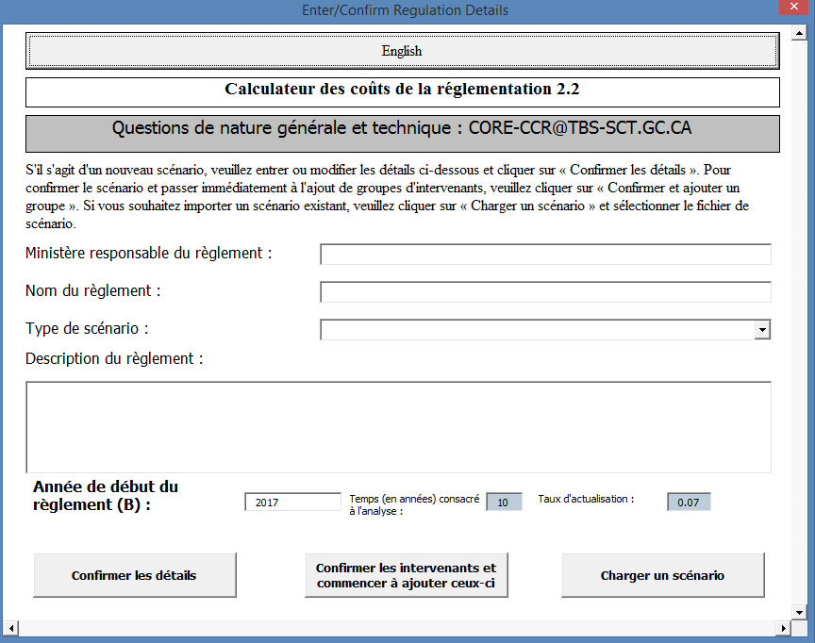
Étape 1 : Ouvrir le Calculateur et établir le contexte
TÂCHE – Saisir les renseignements ci-dessous dans le Calculateur
Saisissez « Agence des véhicules autonomes du Canada »
Règlement visant la vente et l’utilisation de véhicules autonomes à des fins commerciales interprovinciales et internationales au Canada
« IN »
Examinez et modifiez l’information saisie :
1: La description du règlement
2: L’objectif du règlement
3: Impact sur les entreprises
Selon les paramètres de sécurité définis, vous devrez possiblement activer l’édition et le contenu du dossier du CCR dans Excel pour pouvoir l’utiliser adéquatement. Une fois les options activées, le CCR affichera le formulaire contextuel.

Slide 18

Étape 2 – Définir la collectivité qui sera touchée (A)
Le CCR comporte des données de Statistique Canada sur le nombre d’entreprises organisées selon le Système de classification des industries de l’Amérique du Nord (SCIAN).
Ces données se trouvent dans l’onglet « Nombre d’entreprises » du CCR. Si des classifications d’industries sont touchées par le règlement proposé, entrez le chiffre « 1 » dans la colonne « A » pour les identifier.
TÂCHE – Identifier les codes SCIAN
Dans l’onglet « Nombre d’entreprises », sélectionnez le code SCIAN suivant :
  441110 – Concessionnaires d’automobiles neuves
  484 – Transport par camion
Dans l’onglet « Profil », appuyez sur le bouton « Mettre à jour la liste des industries »
Astuce : Lorsque les codes du SCIAN sont affichés, utilisez la fonction « trouver » (Ctrl-F) d’Excel

Slide 19


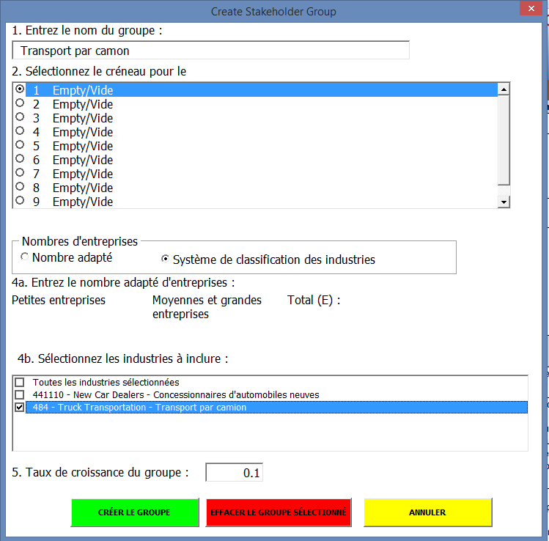
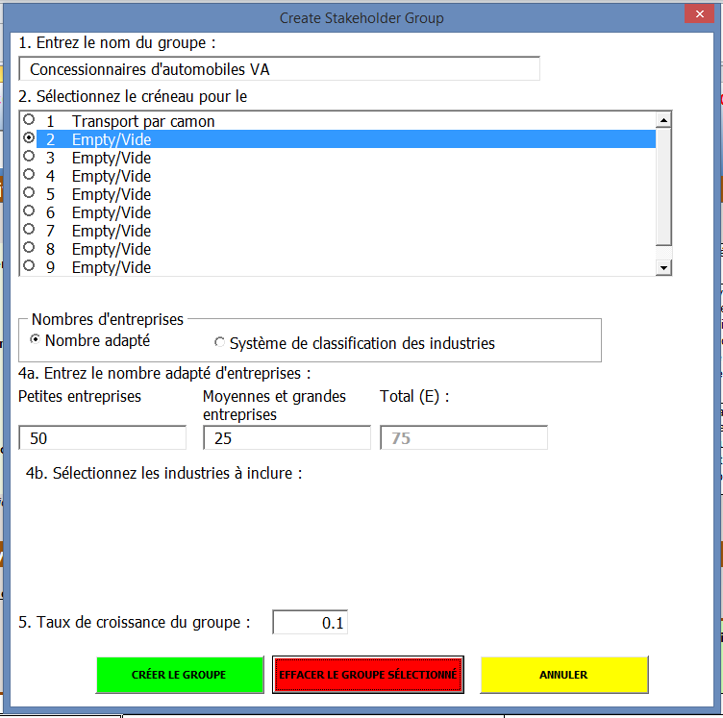
Étape 2 – Définir la collectivité qui sera touchée (B)
TÂCHE – Ajouter les groupes d’intervenants
1. À partir le menu du CCR, appuyez sur « Créer un groupe », ajoutez les renseignements ci-dessous, puis appuyez sur « Créer le groupe ».
2. Dans l’onglet « Profil », appuyez sur le bouton « Créer un groupe », utilisez un nombre adapté pour créer le groupe ci-dessous.

Slide 20

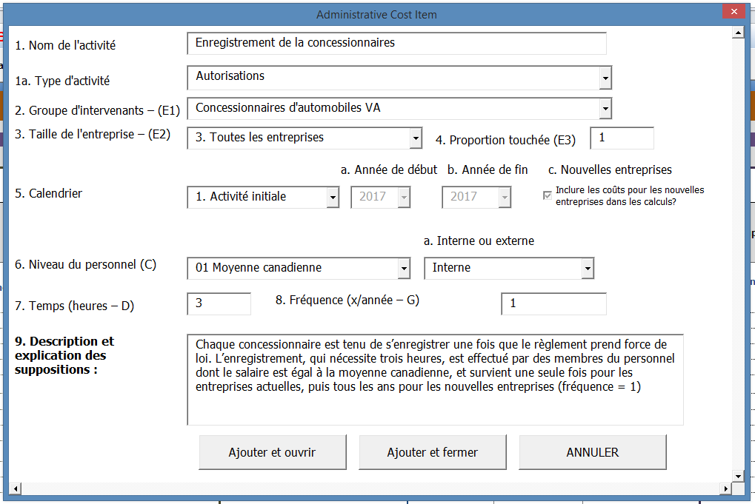
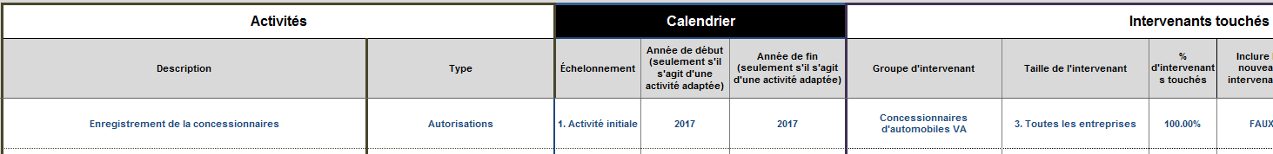
Étapes 3, 4 et 5 : Établir et associer les changements et estimer les paramètres (A) – AB
TÂCHE – Ajouter l’activité 1
Appuyez sur « Ajouter » dans le groupe « Fardeau administratif » et saisissez les détails indiqués.
Vérifiez les renseignements entrés dans l’onglet « Coût administratif ».
Notes:
Chaque concessionnaire est tenu de s’enregistrer une fois que le règlement prend force de loi. L’enregistrement, qui nécessite trois heures, est effectué par des membres du personnel dont le salaire est égal à la moyenne canadienne, et survient une seule fois pour les entreprises actuelles, puis tous les ans pour les nouvelles entreprises (fréquence = 1)

Slide 21
Étapes 3, 4 et 5 : Établir et associer les changements et estimer les paramètres (B)
TÂCHE – AJOUTER LES COÛTS SUIVANTS DANS LE CALCULATEUR
Activité 2 : 10 % de tous les transporteurs doivent faire une demande de licence pour utiliser un VA pour le transport de marchandises. Les demandes de licences doivent être renouvelées chaque deux ans (fréquence = 0.5). Selon les essais internes, la procédure relative aux licences nécessite une heure, et on tient pour acquis qu’elle sera remplie par un superviseur en transport.
Activité 3 : Les compagnies de transport doivent présenter tous les six mois (Fréquence = 2) un sommaire de tous les accidents impliquant un VA qui ont entraîné des dommages à des biens ou des blessures. Selon les estimations des compagnies interrogées, la préparation du rapport par le personnel administratif nécessitera quatre heures.

Slide 22

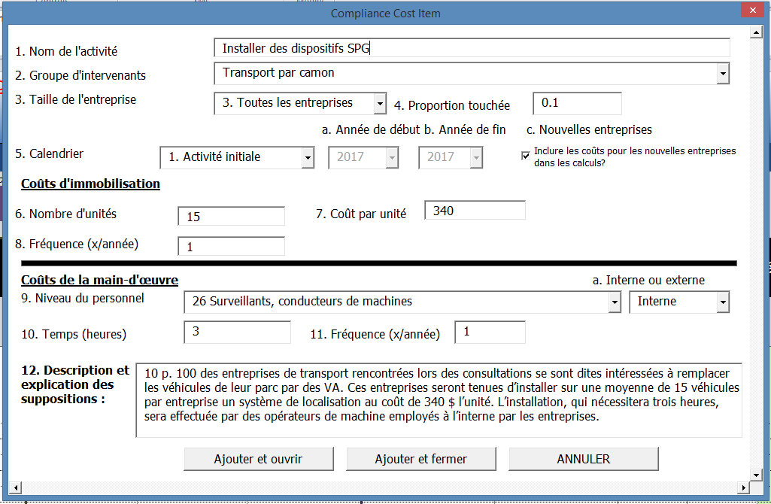
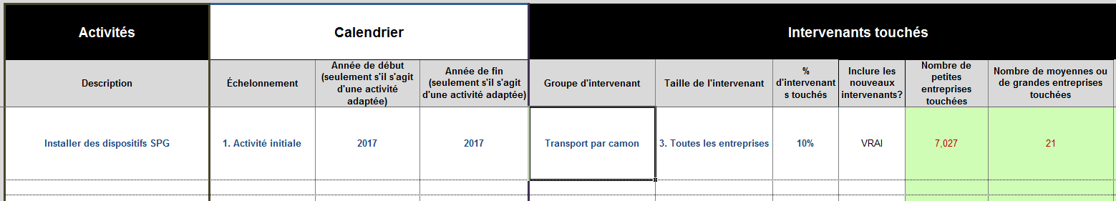
Étapes 3, 4 et 5 : Établir et associer les changements – Coûts de la conformité
TÂCHE – Ajouter le coût de la conformité
Appuyez sur « Ajouter » dans le groupe « Coûts de la conformité » et saisissez les détails indiqués.
Vérifiez les renseignements entrés dans l’onglet « Coûts de la conformité ».
Notes:
10 p. 100 des entreprises de transport rencontrées lors des consultations se sont dites intéressées à remplacer les véhicules de leur parc par des VA. Ces entreprises seront tenues d’installer sur une moyenne de 15 véhicules par entreprise un système de localisation au coût de 340 $ l’unité. L’installation, qui nécessitera trois heures, sera effectuée par des opérateurs de machine employés à l’interne par les entreprises.

Slide 23
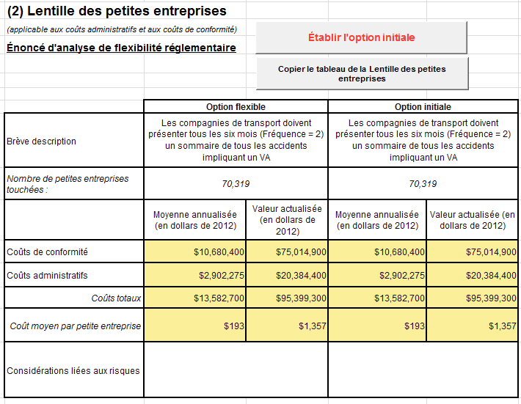

Option initiale pour les petites entreprises + sauvegarde d’un scénario
TÂCHE – Établir l’option initiale
Dans l’onglet Rapport, trouvez le tableau Lentille des petites entreprises. Cliquez sur le bouton « Établir l’option initiale ». Les renseignements des impacts du règlement sur les petites entreprises seront copiés dans le tableau « Option initiale ».
TÂCHE – Sauvegarder le scénario
Cliquez sur le bouton « Enregistrer » dans le groupe de scénarios dans le menu du CCR. Enregistrez un fichier de scénario intitulé « VA – Option initiale du règlement » sur votre Bureau.

Slide 24
Lentille des petites entreprises – Un scénario souple
Les petites entreprises de transport indiquent qu’elles ont peu d’incidents à signaler et que l’exigence de production d’un rapport tous les six mois semblait excessive puisqu’elles n’ont souvent rien à signaler.
Selon des recherches approfondies, les petites entreprises faisant affaire dans le domaine des VA dans d’autres territoires semblables au Canada avaient, en moyenne, un incident à signaler par année.
Votre ministère propose de permettre aux petites entreprises de signaler les incidents par téléphone dans un délai de 48 heures, un processus qui nécessite environ une heure et qui peut être réalisé par le personnel administrative.

Slide 25

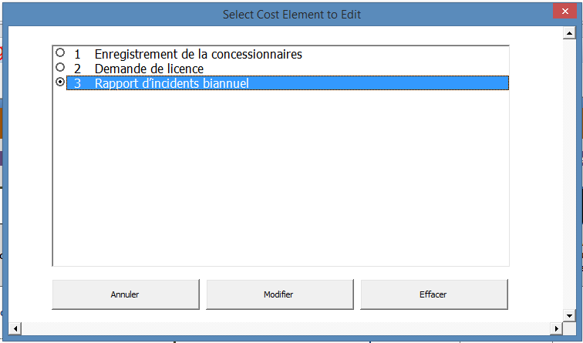
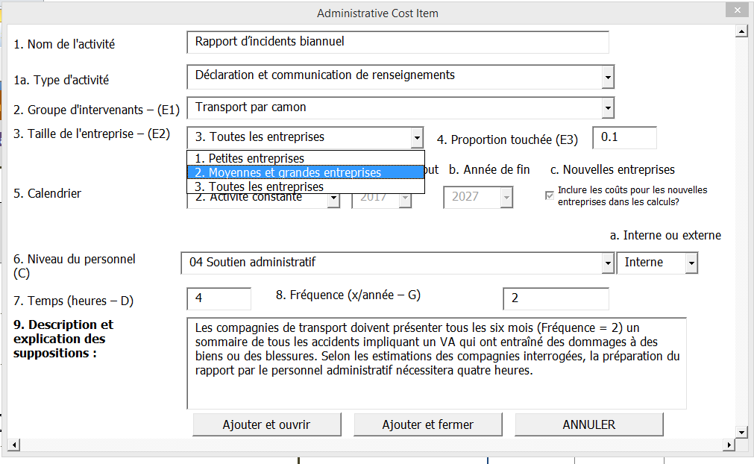
Modifier une activité
TÂCHE – Appuyez sur le bouton « Modifier le coût d’une activité » dans l’onglet « Coûts administratifs », sélectionnez « Rapport d’incidents biannuel », cliquez sur « Modifier », et changez la taille de l’entreprise de « Toutes les entreprises » à « Petites et moyennes ».
TÂCHE – Ajoutez une nouvelle action administrative pour les petites entreprises qui correspond à l’option souple décrite.
TÂCHE – Enregistrez un nouveau fichier de scénario intitulé « VA – Option flexible du règlement » sur votre Bureau.
Notes:
Les compagnies de transport doivent présenter tous les six mois (fréquence = 2) un sommaire de tous les accidents impliquant un VA qui ont entraîné des dommages à des biens ou des blessures. Selon les estimations des compagnies interrogées, la préparation du rapport par le personnel administratif nécessitera quatre heures.

Slide 26


Étape 6 – Examiner et confirmer les résultats – Extraire les résultats pour la règle du « un pour un » et la Lentille des petites entreprises
Examinez les différents résultats apparaissant dans l’onglet « Rapport » dans le CCR.
Vérifiez les résultats aux fins de la règle du « un pour un » par rapport à ce qui suit :
WORD
TÂCHE – Copier les tableaux LPE et Règle du « un pour un »
Cliquez sur le bouton « Copier le tableau lié à la règle du « un pour un ».
Créez un nouveau document Word et copiez le tableau.
Cliquez sur le bouton « Copier le tableau LPE », puis cliquez le tableau dans un nouveau document Word.

Slide 27
Étape 6 – Examiner et confirmer les résultats – Fonctions d’établissement de rapports du CCR
TÂCHE – RAPPORT : Dans l’onglet « Rapport » ou dans le ruban du CCR, créez et examinez ce qui suit :
  La période visée par le rapport, le sommaire du fardeau administratif, le sommaire de l’examen de la conformité et le rapport LPE
  Comparez la période visée par le rapport aux diapositives 6 et 7 (équations pour calculer AB)
Créer des rapports
EXAMEN DES RÉSULTATS

Slide 28

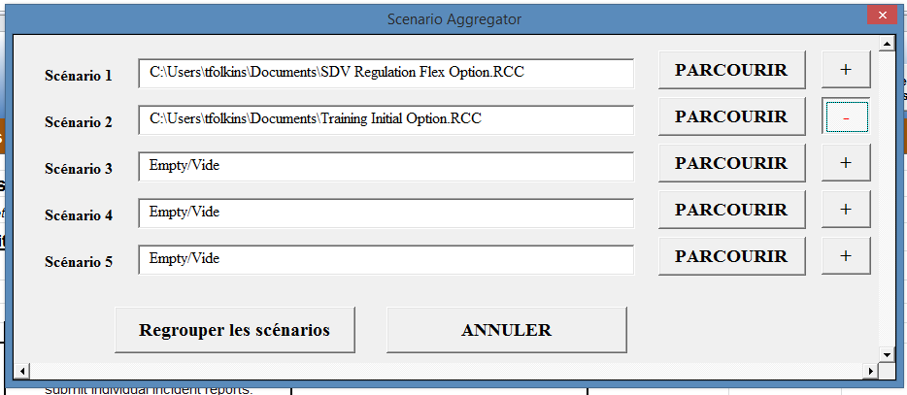
Étape 6 – Examiner et confirmer les résultats – Rapport sur les scénarios agrégés
TÂCHE – Scénarios consolidés
Cliquez sur le bouton « Scénarios consolidés ».
Cliquez sur « Parcourir » et sélectionnez le fichier de scénario Option flexible sauvegardé précédemment sur votre Bureau comme « Scénario 1 ».
Sélectionnez l’option initiale pour le « Scénario 2 », appuyez sur le bouton « + » (devient un bouton négatif « – »), puis appuyez sur « Scénarios consolidés ».
Examinez les résultats. De quelle autre manière pouvez-vous utiliser la fonction d’établissement de rapports?

Slide 29
DES QUESTIONS?

Slide 30
Autres ressources
Outils et guides réglementaires
Communauté de pratique sur l’ACA
Cours et autres – GCCampus
http://www.tbs-sct.gc.ca/hgw-cgf/priorities-priorites/rtrap-parfa/guides/index-fra.asp
http://gcconnex.gc.ca/groups/profile/162404/cost-benefit-analysis-community-of-practice
Spécialistes fonctionnels –> Régulateurs
https://learn-apprendre.csps-efpc.gc.ca/application/fr
FIN

